Slide 1
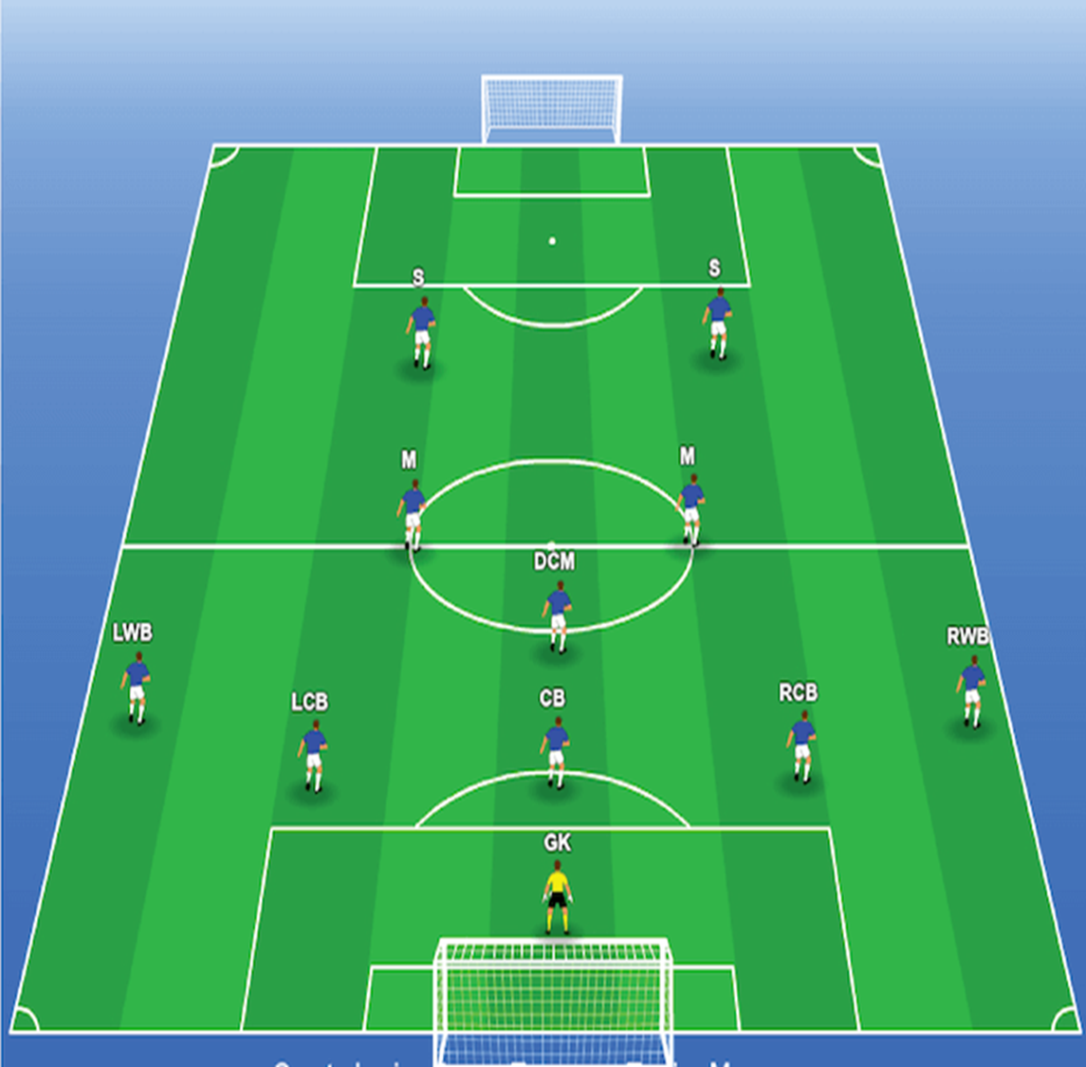
Σύστημα: 1-5-3-2 μάθημα: ποδοσφαίρου γ΄εξαμηνου

Slide 2
Ο σχηματισμός 5-3-2 είναι πολύ αμυντικός και μπορεί να είναι μια δύσκολη πρόταση για κάθε ομάδα.
Αυτό οφείλεται στο γεγονός ότι είναι τόσο δύσκολο να καταρρεύσει κανείς με πέντε αμυντικούς να κάθονται μπροστά από την εστία και τρεις χαφ να κυνηγούν τον αντίπαλο μπροστά τους.
Ενώ χρησιμοποιείται συχνά από ομάδες που ελπίζουν να μείνουν πίσω και να αρπάξουν μια νίκη ενάντια σε έναν ανώτερο αντίπαλο, ο σχηματισμός μπορεί να είναι εκπληκτικά επιθετικός. Αν και αυτό εξαρτάται από το ‘προσωπικό’ που έχετε στη διάθεσή σας και τις οδηγίες που δίνετε στους παίκτες.

Slide 3
Για παράδειγμα, η Βραζιλία κέρδισε το Παγκόσμιο Κύπελλο το 2002 παίζοντας με 5-3-2.
Είχαν, φυσικά, δύο από τους σπουδαίους όλων των εποχών στον Καφού και τον Ρομπέρτο ​​Κάρλος να παρατάσσονται στα άκρα.
Προσθέστε τους Ρονάλντο, Ριβάλντο και Ροναλντίνιο και το σχήμα ήταν πολύ πιο επιθετικό από ό,τι φαινόταν στα χαρτιά.
Το 5-3-2 μπορεί να είναι ένας εξαιρετικός σχηματισμός για χρήση, αν έχετε πολλούς σπουδαίους αμυντικούς και κεντρικούς χαφ, δύο δυναμικούς μπακ και έλλειψη καλών εξτρέμ.
Αλλά η ομάδα κινδυνεύει να μην σκοράρει αρκετά γκολ εάν οι παίκτες δεν ενθαρρύνονται να προχωρήσουν και να υποστηρίξουν τους δύο επιθετικούς.

Slide 4
Σχεδιασμός ομάδας
Ο σχηματισμός επιτρέπει επίσης μεγάλη ευελιξία μπροστά, καθώς μπορείτε να επιλέξετε δύο επιθετικούς καθώς και έναν ή δύο επιθετικούς χαφ.
Κάντε το σωστά και η ομάδα σας μπορεί να ελέγξει την κατοχή και να εξαπολύσει επικίνδυνες επιθέσεις, ενώ παραμένει δύσκολο να νικηθεί στα μετόπισθεν.
Αν κάνετε το λάθος και οι κεντρικοί παίκτες κινδυνεύουν να μπουν ο ένας στον δρόμο του άλλου, ενώ εσείς παραχωρείτε κατοχή, έδαφος και ευκαιρίες στον αντίπαλο.

Slide 5
Απαιτήσεις
• Σέντερ μπακ που παίζουν άνετα με τον μπακ, καλοί στην επικοινωνία και δεν εμποδίζουν ο ένας τον άλλον. Όταν η ομάδα μεταβεί στο 3-5-2, οι δύο πλάγιοι σέντερ μπακ θα πρέπει να έχουν τον ρυθμό, τη δύναμη και τη θέση για να καλύψουν τους ακραίους μπακ και να είναι άνετοι με την μπάλα.
• Δυναμικοί φουλ μπακ ή εξτρέμ που έχουν φανταστική προετοιμασία και μπορούν να σηκωθούν και να κατεβαίνουν στον αγωνιστικό χώρο. Εκτός από το να υπερασπίζονται ολόψυχα τα πλάγια τους και να είναι καλοί στο παιχνίδι ένας εναντίον ενός, θα πρέπει επίσης να είναι καλοί στην μπάλα και να μπορούν να υποστηρίζουν τους χαφ πιο ψηλά στον αγωνιστικό χώρο.

Slide 6
• Πειθαρχημένα κεντρικά χαφ που όχι μόνο βοηθούν στην άμυνα αλλά συμβάλλουν στην επίθεση. Θα πρέπει να έχουν μεγάλη αντοχή και να μπορούν να καλύπτουν τις φαρδιές θέσεις και να υποστηρίζουν τους μπακ. Ένας ή δύο από αυτούς θα πρέπει επίσης να κάνουν τσιπ με γκολ και ασίστ.
• Δύο επιθετικοί που συνεργάζονται καλά και είναι ακούραστοι στο να τρέχουν στο κενό, να τραβούν τον αντίπαλο από τη θέση τους και να βάζουν την μπάλα στο πίσω μέρος του. Ενώ ο ένας είναι επιθετικός εντός και εκτός, ο άλλος είναι συχνά επιθετικός υποστήριξης ή πιο δημιουργικός παίκτης που δημιουργεί πολλές ευκαιρίες.
Η ομάδα πρέπει να κατανοήσει τη σύνθεση και τις οδηγίες που της δίνονται και να ξέρει πότε να πιέζει και πότε να μείνει πίσω. Πρέπει να συνειδητοποιήσουν ότι δεν θα σκοράρουν πολλά γκολ ή δεν θα δημιουργήσουν πολλές ευκαιρίες εκτός και αν επιτεθούν ως μονάδα.
• Για να ανεβοκατεβαίνεις στον αγωνιστικό χώρο ως ομάδα, όλοι πρέπει να έχουν πολύ καλή προετοιμασία , καθώς είναι σημαντικό για τους παίκτες στα πλάγια και μπροστά να έχουν καλό ρυθμό.

Slide 7
Δυνάμεις του 5-3-2
1. Αμυντικά Στερεά
Με πέντε αμυντικούς στα μετόπισθεν, τρεις μάχιμους χαφ μπροστά τους και έναν επιθετικό να πιέζει τον αντίπαλο με την μπάλα, το 5-3-2 μπορεί να είναι πολύ δύσκολο να καταρρεύσει.
2. Πολύ δυνατή σπονδυλική στήλη στην ομάδα
Καθώς η πλειοψηφία των παικτών παρατάσσεται στο κέντρο του γηπέδου, η ομάδα έχει μια πολύ δυνατή σπονδυλική στήλη με τους επιθετικούς και τους χαφ να βρίσκονται μπροστά από τους αμυντικούς και τον τερματοφύλακα.
Ως εκ τούτου, είναι ένας καλός σχηματισμός για χρήση αν έχετε πολλούς καλούς σέντερ μπακ και κεντρικούς χαφ και δεν θέλετε να θυσιάσετε έναν επιθετικό μπροστά.
3. Μπορεί να ελέγξει την κατοχή
Καθώς οι πέντε αμυντικοί είναι στριμωγμένοι σε όλο το γήπεδο, δημιουργούν πολλές γωνίες πάσας με τους τρεις μέσους μπροστά τους.
Αυτό σημαίνει ότι ο σχηματισμός είναι εξαιρετικός για τη διατήρηση της κατοχής εάν οι άνθρωποι περάσουν, μετακινηθούν, πέφτουν στο κενό και δεν μπουν ο ένας στον άλλον.
4. Μπορεί να μεταμορφώσει εύκολα περισσότερες επιθέσεις
Όταν τα δύο ακραία μπακ πιέζουν προς τα εμπρός, έχετε αμέσως ένα πολύ πιο επιθετικό σχήμα.
Αυτό επιτρέπει στην πραγματικότητα πολλή δημιουργικότητα και ρευστότητα.
5. Εξαιρετικό για αντεπιθέσεις
Καθώς οι αντίπαλοι σχεδόν προσκαλούνται να επιτεθούν και να δοκιμάσουν την πεντάδα, αφήνουν πολύ χώρο πίσω για την ομάδα να αντεπιτεθεί.
Το σημαντικό είναι να ξέρετε πότε να ρίξετε μπροστά και πότε να διατηρήσετε και να ανακυκλώσετε την κατοχή και να παραμείνετε στη θέση σας.

Slide 8
Αδυναμίες του 5-3-2
1. Μπορεί να είναι πολύ αμυντικό
Χωρίς το σωστό προσωπικό και τις σωστές οδηγίες, το 5-3-2 μπορεί να είναι πολύ αμυντικό και αυτό σημαίνει ότι η ομάδα θα δυσκολευτεί να βγει μπροστά και να σκοράρει.
2. Αδύναμος στα φτερά
Αν και η σπονδυλική στήλη της ομάδας είναι πολύ δυνατή, η έλλειψη ευρειών χαφ σημαίνει ότι τα ακραία μπακ μπορούν να ξεπεράσουν σε αριθμό στα πλάγια.
Αυτό σημαίνει ότι τα κεντρικά χαφ μπορεί να τραβηχτούν από τη θέση τους και να πρέπει να πέφτουν συνεχώς στα φτερά για να βοηθήσουν.
3. Μπορεί να είναι κουραστικό ψυχικά και σωματικά
Εάν η ομάδα λάβει οδηγίες να αμύνεται για το μεγαλύτερο μέρος του αγώνα, τότε μπορεί να γίνει πολύ κουραστικό να κυνηγάει τον αντίπαλο και να παραμένει ενεργοποιημένη αμυντικά όλη την ώρα.
4. Το κέντρο του γηπέδου μπορεί να γίνει συμφόρηση
Εάν τα κεντρικά χαφ πέσουν πολύ βαθιά, τότε τόσο αυτοί όσο και οι σέντερ μπακ μπορούν να μπουν εμπόδιο ο ένας στον άλλον.
Αυτό δυσκολεύει τη δημιουργία γωνιών πάσας, τη διατήρηση της κατοχής και προκαλεί πίεση από την αντίπαλη ομάδα.
5. Χρειάζεστε το κατάλληλο προσωπικό για να το παίξετε
Εάν δεν έχετε αθλητικά wingbacks, τότε μπορεί να δυσκολευτείτε να αξιοποιήσετε στο έπακρο το 5-3-2.
Βασίζεστε επίσης στο ότι οι παίκτες είναι πολύ fit και έχουν καλή τακτική κατανόηση για το πότε πρέπει να ξεκινήσετε την αντεπίθεση ή πότε να πιέσετε και πότε να καθίσετε πίσω.

Slide 9

5-3-2 Ρύθμιση σχηματισμού
Όπως είδαμε, το 5-3-2 μπορεί να έχει απατηλά επιθετικό μυαλό. όλα εξαρτώνται από τους παίκτες που θα επιλέξετε και τον τρόπο που θα παραταθείτε.
Ωστόσο, είναι πρωτίστως αμυντικός σχηματισμός.

Slide 10
Στο τέρμα, ο τερματοφύλακας αναμένεται να οργανώσει την άμυνα, να αποκρούσει τυχόν σουτ και να διατηρήσει το μηδέν.
Μπροστά τους βρίσκονται οι τρεις σέντερ μπακ .
Ενώ οι δύο σε κάθε πλευρά μαρκάρουν τους επιθετικούς της αντίπαλης ομάδας, κερδίζουν τάκλιν και κεφαλιές και προκαλούν τη μπάλα, ο κεντρικός παίκτης συχνά λειτουργεί ως σάρωθρος και πέφτει πίσω για να τους παρέχει κάλυψη.
Και στις δύο πλευρές τους βρίσκονται οι δύο πλάγιοι μπακ ή πλάγιοι μπακ .
Το πόσο επιθετικοί είναι και πόσο ανεβοκατεβαίνουν στην πλευρά τους στον αγωνιστικό χώρο εξαρτάται σε μεγάλο βαθμό από τις οδηγίες που τους δίνει ο προπονητής.
Στο κέντρο της μεσαίας γραμμής , δύο παίκτες συνήθως βρίσκονται σε κάθε πλευρά ενός κέντρου με πιο αμυντικό πνεύμα.
Μαζί οι τρεις τους θα πρέπει να προστατεύουν την άμυνα, να κρατούν την κατοχή και να αποφεύγουν να πέφτουν πολύ βαθιά.
Ενώ ο ένας είναι συνήθως παίκτης «box-to-box», ο άλλος κεντρικός μέσος είναι συνήθως πιο επιθετικός και δημιουργικός σε προοπτικές.
Μπροστά έχουμε τους δύο επιθετικούς .
Αυτοί οι παίκτες έχουν πολύ σημαντικό ρόλο καθώς αναμένεται να συνεργαστούν καλά και να σκοράρουν το μεγαλύτερο μέρος των γκολ της ομάδας.
Ενώ το ένα λειτουργεί συνήθως ως η κύρια έξοδος, το άλλο λειτουργεί ως αλουμινόχαρτο και τα παίζει.
Θα πρέπει να κοιτάξουν να τεντώσουν την κόντρα, να κρατήσουν ψηλά την μπάλα και να κάνουν επικίνδυνες διαδρομές πίσω από την άμυνα.
Ας ρίξουμε τώρα μια ματιά σε κάθε θέση σε μεγαλύτερο βάθος για να δούμε τι αναμένεται από κάθε παίκτη στο σχήμα.

Slide 11
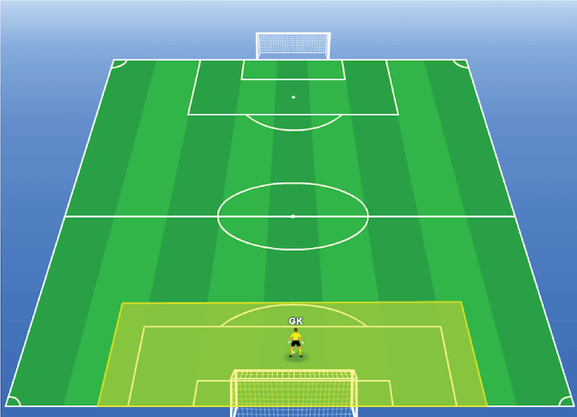
Ρόλοι και Ευθύνες Παίκτη
Τερματοφύλακας
Καθώς το 5-3-2 είναι αρκετά αμυντικό στην προοπτική, ο τερματοφύλακας αναμένεται κυρίως να κουμαντάρει τη θέση του, να διεκδικήσει σέντρες και φυσικά να κάνει όποιες αποκρούσεις απαιτηθούν.
Με πέντε αμυντικούς να παρατάσσονται μπροστά τους και τρεις μεσοεπιθετικούς πριν από αυτούς, είναι πολύ απίθανο ο αντίπαλος να μπαίνει πίσω από την άμυνα πολύ συχνά.
Ως εκ τούτου, θα πρέπει κυρίως να είναι σε επιφυλακή για μακρινές βολές.
Καθώς κάθε πλάγιο προστατεύεται μόνο από έναν ακραίο μπακ, ο αντίπαλος μπορεί να φαίνεται να είναι μεγαλύτερος σε αριθμό ή να υπερφορτώσει τα φτερά και να πάρει πολλές σέντρες στο κουτί.
Ο τερματοφύλακας, λοιπόν, πρέπει να είναι γενναίος και να έρθει να διεκδικήσει την μπάλα όταν έρθει κοντά τους.

Slide 12
Σέντερμπακ
Ενώ οι σέντερ μπακ στο σχηματισμό 5-3-2 αναμένεται κυρίως να αμύνονται, μπορεί να πρέπει να είναι αρκετά καλοί στην μπάλα, ιδιαίτερα εάν η ομάδα πιέζει τακτικά σε ένα 3-5-2.
Κανονικά, ωστόσο, ο κύριος ρόλος των σέντερ μπακ θα είναι να μαρκάρουν τους επιθετικούς της αντιπάλου, να τους προκαλούν για την μπάλα, να κερδίζουν τάκλιν και κεφαλιές και να τους εμποδίζουν να δημιουργούν ευκαιρίες.
Ενώ δύο από τα σέντερ μπακ είναι συνήθως πιο μαχητικά στην προσέγγισή τους, ο άλλος σέντερ μπακ συχνά λειτουργεί ως σάρωθρος και πέφτει πίσω από τους άλλους δύο, παρέχοντάς τους κάλυψη.
Αν κάποιος καταφέρει να μπει πίσω από την άμυνα, θα πρέπει να τσιμπήσει και να κερδίσει την μπάλα από πάνω του, να γλιστρήσει μόνο αν δεν έχει άλλη επιλογή.
Αυτός ο σάρωθρος είναι συχνά πολύ καλός στην μπάλα και έτσι είναι άνετος να παίρνει τη μπάλα από τον τερματοφύλακα και να τη δίνει στους μπακ ή στα κεντρικά χαφ.
Μερικές φορές αυτός ο παίκτης σπρώχνει επίσης στη μεσαία γραμμή και με αυτόν τον τρόπο δημιουργεί ένα διαμάντι.
Αυτός ο σχηματισμός 4-1-2-1-2 δίνει στη συνέχεια στην ομάδα περισσότερες δυνατότητες τόσο στην επίθεση όσο και στην άμυνα.

Slide 13
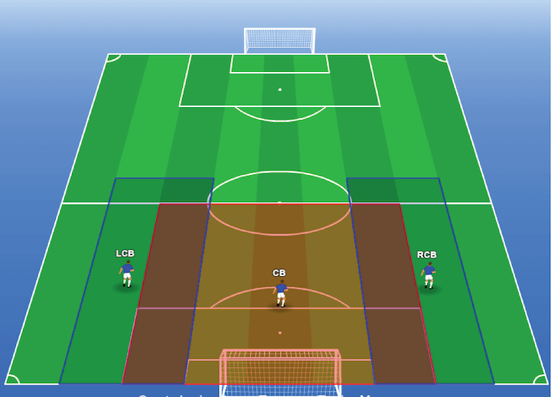

Slide 14
Προσοχή !!
Αυτοί οι τρεις σέντερ μπακ πρέπει να συνεργαστούν πολύ καλά ως μονάδα και να μην εμποδίζουν ο ένας τον άλλον.
Αν ο αντίπαλος παρατάξει μόνο έναν επιθετικό, για παράδειγμα, πρέπει να επικοινωνεί ξεκάθαρα και να ενημερώνει ο ένας τον άλλον ποιος τους παίρνει ανά πάσα στιγμή.
Επιπλέον, πρέπει επίσης να έχουν καλή θέση και να φροντίζουν οι μπακ και οι χαφ να καταλαμβάνουν τις σωστές θέσεις δίπλα τους.
Κάθε πλάγιος σέντερ μπακ μπορεί επίσης να χρειαστεί να βοηθήσει τον πλησιέστερο μπακ και οι τρεις τους μπορεί να αντιμετωπίσουν πολλές σέντρες μέσα στο κουτί, καθώς το πλάγιο είναι ένα από τα αδύνατα σημεία του σχηματισμού.
Ενώ ορισμένες ομάδες που παίζουν σε σχηματισμό 5-3-2 απαιτούν μόνο από τους σέντερ μπακ να καθίσουν πίσω και να αμυνθούν, άλλοι προπονητές έχουν πιο θετική προοπτική και ενθαρρύνουν τους παίκτες τους να προχωρήσουν, αν είναι δυνατόν.
Σε ένα 3-5-2, δίνεται μεγαλύτερη έμφαση στους σέντερ μπακ για να είναι καλοί στην μπάλα και να κρατούν την κατοχή.
Πρέπει επίσης να είναι πιο αθλητικοί και γρήγοροι καθώς πρέπει να καλύψουν όλο τον χώρο πίσω από τα wingbacks που έχουν ωθήσει προς τα πάνω. Αυτό τότε τους ασκεί μεγαλύτερη πίεση για να μην χαρίσουν κανένα φάουλ ή να πιαστούν πίσω.
Για μια ομάδα με πολλούς σπουδαίους σέντερ μπακ, ο σχηματισμός 5-3-2 είναι μια εξαιρετική επιλογή καθώς μπορείτε να χωρέσετε περισσότερους από αυτούς στη σύνθεσή σας.
Αξίζει επίσης να δοκιμάσετε εάν δέχεστε πολλά γκολ και δεν είστε σίγουροι πώς να ενισχύσετε την άμυνα.

Slide 15
Φουλ μπακ / Πτέρυγες
Όπως προαναφέρθηκε, το 5-3-2 μπορεί να είναι απατηλά επιθετικό και ένας τομέας που μπορείτε να δείτε πραγματικά είναι με τους παίκτες που επιλέγει ο προπονητής στο μπακ.
Το πώς παίζουν αυτοί οι παίκτες και οι θέσεις που καταλαμβάνουν ξανά εξαρτώνται από τις οδηγίες που έχουν λάβει και τους στόχους του προπονητή για το παιχνίδι.
Όταν αμύνονται, οι πλάγιοι μπακ παρατάσσουν κάθε πλευρά των κεντρικών μπακ και προστατεύουν την πλευρά τους.
Αναμένεται όχι μόνο να αποτρέψουν τον αντίπαλο εξτρέμ από το να μπει πίσω τους, αλλά και να βγάλει τυχόν σέντρες στη μεγάλη περιοχή.
Ως εκ τούτου, πρέπει να έχουν καλό συγχρονισμό, να ξέρουν πότε να αντιμετωπίσουν τον εξτρέμ και πότε να σταθούν και να περιμένουν την υποστήριξη.
Το έργο τους είναι άχαρο, καθώς μπορεί συχνά να ξεπερνούν τον αριθμό τους εκτός κι αν βρεθεί ένας σέντερ μπακ ή ένας κεντρικός μέσος για να τους βοηθήσει.
Ως εκ τούτου, ο μπακ πρέπει να έχει εξαιρετική θέση και να επικοινωνεί καλά με τον σέντερ μπακ δίπλα του και να καλεί έναν μέσο όταν χρειάζεται.

Slide 16
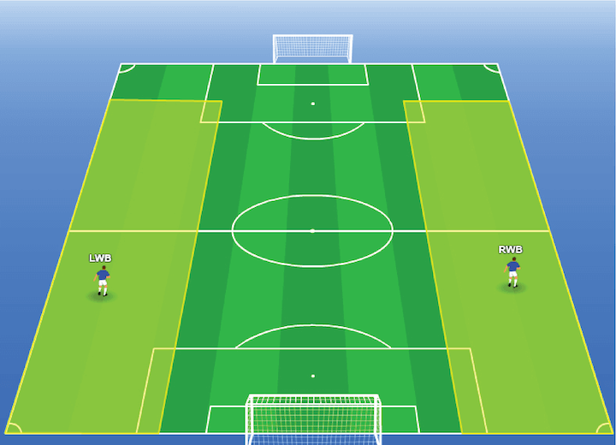

Slide 17
Προσοχή!!
Στην κατοχή, ο μπακ θα πρέπει να πιέζει φαρδιά και να βοηθά στη δημιουργία γωνιών και γραμμών για πάσα για τους σέντερ μπακ και τους κεντρικούς χαφ.
Αυτό σημαίνει ότι θα πρέπει να έχουν καλές δεξιότητες μπάλας και ικανότητες πασών.
Ενώ κάποιοι προπονητές θα ζητήσουν απλώς από τον μπακ να μείνει πίσω και να προστατεύσει την πλευρά της άμυνας, άλλοι θα τους ζητήσουν να βομβαρδίσουν προς τα εμπρός και να κάνουν τη διάταξη σε 3-5-2.
Πρέπει να έχουν εξαιρετικά επίπεδα φυσικής κατάστασης για να ανεβοκατεβαίνουν από την πλευρά τους στο γήπεδο.
Στο τελευταίο τρίτο του γηπέδου, πρέπει να συνδυάζονται καλά με τους χαφ, να κάνουν τρεξίματα στο κενό και να προσπαθήσουν να βγάλουν σέντρες στη μεγάλη περιοχή, αν είναι δυνατόν.
Η κίνησή τους βοηθά στη δημιουργία χώρου για τους παίκτες στο κέντρο και η γωνία πάσας που δημιουργούν βοηθά την ομάδα να διατηρήσει την κατοχή.
Οι μεταβάσεις είναι πολύ σημαντικές με το 5-3-2, ωστόσο, είναι σημαντικό τα ακραία μπακ να πιέζουν προς τα πάνω την κατάλληλη στιγμή και να μην παρασυρθούν αν ανεβαίνουν πολύ γρήγορα στον αγωνιστικό χώρο.
Όπως μπορείτε να δείτε, η θέση μπακ/φτέρι είναι πολύ δύσκολη για να παίξετε στο 5-3-2.
Σε αυτή τη θέση, χρειάζεσαι πειθαρχημένους, εργατικούς και ταλαντούχους παίκτες που θα είναι χαρούμενοι να τρέχουν όλη μέρα για την ομάδα.

Slide 18
Κεντρικοί χαφ
Όπως είδαμε νωρίτερα, ο σχηματισμός 5-3-2 έχει πολύ δυνατή ράχη και αυτό οφείλεται σε μεγάλο βαθμό στους τρεις χαφ που παρατάσσονται μπροστά από την πεντάδα.
Με αυτές τις τρεις θωράκιση και κάθεται μπροστά από την άμυνα, το σχήμα γίνεται πολύ δύσκολο να καταρρεύσει καθώς η αντίπαλη ομάδα έχει πολύ λίγο χρόνο και χώρο για να λειτουργήσει μπροστά από το κουτί.
Ενώ το κέντρο του γηπέδου θα έπρεπε να είναι σχεδόν αδιαπέραστο, με την προϋπόθεση βέβαια ότι κάνουν σωστά τη δουλειά τους, τα φτερά μπορούν να εκμεταλλευτούν οι αντίπαλοι αν η ομάδα δεν είναι προσεκτική.
Αυτό σημαίνει ότι ένας από τους κεντρικούς χαφ σε κάθε πλευρά πρέπει να πέφτει συνεχώς έξω και να υποστηρίζει τον μπακ στην άμυνα της πλευράς του.
Κατά συνέπεια, οι χαφ θα πρέπει να έχουν μεγάλη αντοχή, καθώς πρέπει να ασκήσουν πίεση και να σπάσουν την κόντρα μπροστά στη μεγάλη περιοχή και άουτ.
Αυτά τα τρία σέντερ μέσα παίζουν καθοριστικό ρόλο στον καθορισμό του πόσο επιτυχημένη είναι η ομάδα και πρέπει να επικοινωνούν και να συνεργάζονται καλά για όχι μόνο να αμυνθούν αλλά και να διατηρήσουν την κατοχή και να προχωρήσουν στον αγωνιστικό χώρο.
Εκτός από φανταστικές δεξιότητες τοποθέτησης και ικανότητες πασών, θα πρέπει επίσης να έχουν αυτοπεποίθηση στην μπάλα και να βρίσκουν εξαιρετικό χώρο στο πολυσύχναστο κέντρο του πάρκου.

Slide 19
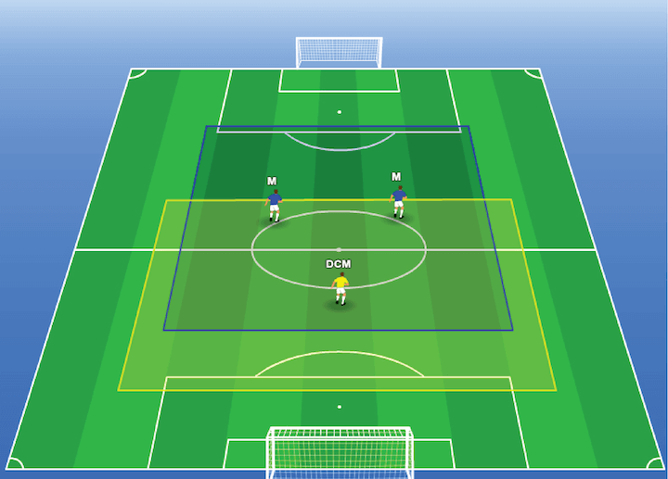

Slide 20
Προσοχή!!
Ενώ ένας κεντρικός μέσος κάθεται παραδοσιακά και κάνει το κύριο βάρος της αμυντικής δουλειάς, οι άλλοι δύο έχουν μεγαλύτερη ελευθερία να συνεισφέρουν στο τελευταίο τρίτο.
Ωστόσο, δεν πρέπει να παραμελούν την αμυντική τους δουλειά και αναμένεται να επιστρέφουν όποτε η ομάδα παραχωρεί την κατοχή.
Πολλοί προπονητές επιλέγουν έναν μεσοεπιθετικό μαζί με τον χαφ που κρατάει με έναν πιο επιθετικό, δημιουργικό παίκτη που συμπληρώνει την τριάδα.
Αυτό επιτυγχάνει μια καλή ισορροπία ανάμεσα στο να είσαι αμυντικός και πιο επιθετικός σχηματισμός.
Καθώς ο σχηματισμός είναι αρκετά αμυντικός στο στήσιμο, πρέπει να αποφύγουν να πέσουν πολύ βαθιά και οι δύο ακόμη επιθετικοί χαφ θα πρέπει να σηκωθούν για να υποστηρίξουν όσο το δυνατόν περισσότερο τους επιθετικούς.
Οι πιο δημιουργικοί από τους δύο θα πρέπει να στοχεύουν στη δημιουργία πολλών ευκαιριών για γκολ, ενώ παράλληλα σταθμίζουν τα ίδια τα γκολ.
Το 5-3-2 είναι ένας εξαιρετικός σχηματισμός για να διαλέξετε εάν έχετε έναν πλούτο εξαιρετικών χαφ και δεν θέλετε να θυσιάσετε έναν επιθετικό μπροστά.
Μπορεί επίσης να αξίζει να το δοκιμάσετε αν δεν έχετε έξοχους εξτρέμ.

Slide 21
Επιθετικοί
Καθώς η ομάδα παρατάσσεται με τόσους πολλούς παίκτες στην άμυνα, εναπόκειται στους δύο επιθετικούς να πετύχουν τον κύριο όγκο των τερμάτων.
Πρέπει να έχουν εξαιρετικές δεξιότητες τερματισμού και να είναι σε θέση να χτυπούν και να κεφαλίζουν την μπάλα δυνατά και με ακρίβεια.
Μεταξύ τους, αυτοί οι δύο παίκτες θα πρέπει να έχουν ένα ευρύ φάσμα διαφορετικών ικανοτήτων και δεξιοτήτων.
Για παράδειγμα, ενώ ο ένας από τους δύο συχνά λειτουργεί ως η κύρια διέξοδος της ομάδας και κάνει βελάκια πίσω από την αντίπαλη άμυνα, ο άλλος είναι συχνά πιο δημιουργικός και πέφτει στο κενό για να συνδέσει την επίθεση με τη μεσαία γραμμή.
Προφανώς, πρέπει να μπορούν να συνδεθούν καλά και να βεβαιωθούν ότι η μπάλα τους κολλάει είτε παίζεται στα πόδια είτε στο στήθος τους.
Στη συνέχεια, μπορούν να το κρατήσουν ψηλά και να περιμένουν την υπόλοιπη ομάδα να ανέβει στον αγωνιστικό χώρο.
Αυτό είναι ιδιαίτερα σημαντικό όταν η ομάδα στρατοπεδεύει στο δικό της μισό και θέλει να παίξει μια μακριά μπάλα για να εκτονώσει την πίεση στην άμυνα.

Slide 22
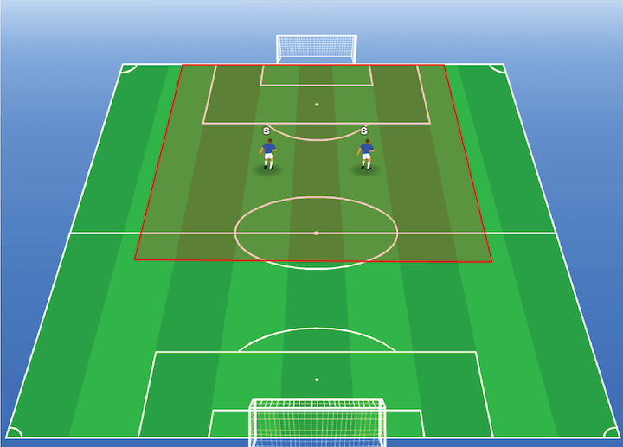

Slide 23
Σημεία Προσοχής !
Εκτός από το να επικοινωνούν και να λειτουργούν καλά ως δίδυμο, οι επιθετικοί θα πρέπει επίσης να έχουν καλή σχέση και κατανόηση με τους πιο επιθετικούς από τους τρεις χαφ.
Αυτός ο παίκτης μπορεί στη συνέχεια να περάσει περάσματα μέσα από την άμυνα για να φτάσει στο τέρμα, ενώ αυτός με τη σειρά του μπορεί να αφήσει την μπάλα για να έχει ένα σουτ.
Οι έξυπνες κινήσεις των επιθετικών και τα βελάκια είναι αυτά που δημιουργούν αρκετό χώρο και χρόνο για να λειτουργήσουν τα κεντρικά χαφ.
Ενώ ένας από τους δύο μπορεί να αναμένεται να υποχωρήσει και να βοηθήσει τη μεσαία γραμμή να κερδίσει την μπάλα πίσω, και οι δύο θα πρέπει να αποφεύγουν να πέφτουν πολύ βαθιά, καθώς αυτό δυσκολεύει την ομάδα να ανέβει στον αγωνιστικό χώρο.
Όταν η ομάδα ωθεί προς τα πάνω σε σχηματισμό 3-5-2, οι επιθετικοί έχουν στη συνέχεια περισσότερες ευκαιρίες για να περάσουν από τις σέντρες στο κουτί.
Εδώ πρέπει να είναι γενναίοι και να έχουν άψογο timing για να κρίνουν σωστά την πτήση της μπάλας.
Επιπλέον, οι δύο επιθετικοί στην ομάδα πρέπει να έχουν εξαιρετική τεχνική και δεξιότητες με την μπάλα, να μπορούν να κάνουν επιδέξιες πάσες με ένα άγγιγμα και ιδανικά να ξέρουν να ντριμπλάρουν επίσης.
Με τόσες πολλές χορδές στο τόξο τους, οι δύο επιθετικοί δίνουν πραγματικά στον σχηματισμό πολύ περισσότερες επιθετικές επιλογές και ευελιξία από ό,τι φαίνεται με την πρώτη ματιά.

Slide 24
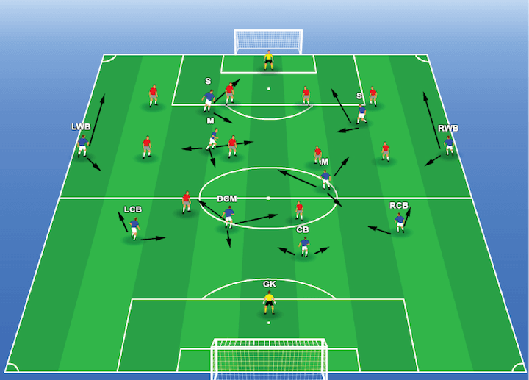
Επίθεση στον Σχηματισμό 5-3-2

Slide 25
Α΄ΜΕΡΟΣ
Όπως έχουμε ήδη δει, ο σχηματισμός 5-3-2 είναι αρκετά αμυντικός χαρακτήρας και έτσι οι ομάδες συχνά επιτίθενται σε ένα 3-5-2.
Αυτό συμβαίνει γιατί δημιουργεί πολλές γωνίες και τρίγωνα πάσας, με τα δύο ακραία μπακ σε κάθε πλευρά της μεσαίας γραμμής.
Μπροστά, οι δύο επιθετικοί μπορούν να κάνουν τρεξίματα πίσω από την άμυνα, και με αυτόν τον τρόπο να τεντώσουν το παιχνίδι και να αυξήσουν τον χώρο και τον χρόνο στον οποίο πρέπει να λειτουργήσουν οι χαφ.
Στη συνέχεια, μπορούν να εκμεταλλευτούν τυχόν κενά που προκύπτουν στην αντίπαλη άμυνα και μπορούν πάντα να πιέζουν προς τα εμπρός και να έχουν ρωγμή στο τέρμα αν δουν ότι παρουσιάζεται μια ευκαιρία.
Επιπλέον, οι ακραίοι μπακ μπορούν να βάλουν σέντρες στο κουτί για να φτάσουν οι επιθετικοί στο τέλος.
Εκτός κι αν οι αντίπαλοι έχουν παραταχθεί με τρεις πίσω, οι επιθετικοί θα πρέπει να βρεθούν ένας εναντίον ενός εναντίον των σέντερ μπακ.
Προσθέστε έναν επιθετικό χαφ και αυτό σημαίνει ότι η ομάδα μπορεί να ξεπεράσει κατά καιρούς τους αμυντικούς της αντίπαλης ομάδας.
Με δύο επιθετικούς να σπεύδουν προς τα εμπρός, έναν ή δύο επιθετικούς χαφ να φτάνουν στη μεγάλη περιοχή και δύο ακραία μπακ άουτ, ο σχηματισμός μπορεί σίγουρα να είναι πολύ επιθετικός.
Με πολλούς παίκτες να κάνουν τρεξίματα, μπορεί να είναι πολύ δύσκολο για τον αντίπαλο να παρακολουθεί τι συμβαίνει.

Slide 26
Β΄ΜΕΡΟΣ
Ενώ ορισμένες ομάδες πιέζουν τακτικά στο 3-5-2, άλλοι προπονητές είναι πιο προσεκτικοί και αντ' αυτού προετοιμάζουν την ομάδα να αντεπιτεθεί.
Εδώ, η ιδέα είναι να τραβήξουμε τον αντίπαλο μπροστά, να κερδίσουμε την μπάλα πίσω όταν είναι εκτός θέσης και να εκμεταλλευτούμε τα κενά που έχουν αφήσει πίσω.
Στη συνέχεια, η ομάδα επιτίθεται πολύ άμεσα, ελπίζοντας να απελευθερώσει έναν από τους επιθετικούς ή να συντρίψει για λίγο και να ξεπεράσει τους αμυντικούς της αντίπαλης ομάδας και να έχει ένα σουτ στο τέρμα.
Μια άλλη εναλλακτική λύση που έχουν οι ομάδες που παρατάσσονται σε ένα 5-3-2 είναι να σπρώξουν το σάρωθρο στη βάση της μεσαίας γραμμής και έτσι να σχηματίσουν ένα 4-1-2-1-2.
Αυτό το διαμάντι στη μεσαία γραμμή προσφέρει στη συνέχεια στην ομάδα άλλες επιθετικές ευκαιρίες.
Με έναν αμυντικό χαφ να βρίσκεται μπροστά από την τετράδα των μπακ, οι υπόλοιποι χαφ, ακόμη και οι μπακ μπορούν να σπρώξουν μπροστά, με ασφάλεια, γνωρίζοντας ότι υπάρχει τουλάχιστον κάποια προστασία μπροστά από την άμυνα.
Αυτό επιτρέπει σε ακόμη περισσότερους παίκτες να συμμετέχουν στην επίθεση.
Όπως μπορείτε να δείτε, ο σχηματισμός 5-3-2 έχει πραγματικά πολλές δυνατότητες επίθεσης και ευελιξία.
Αλλά αυτό εξαρτάται από το προσωπικό που επιλέγετε, τις οδηγίες που δίνετε και την τακτική ευφυΐα των παικτών.

Slide 27
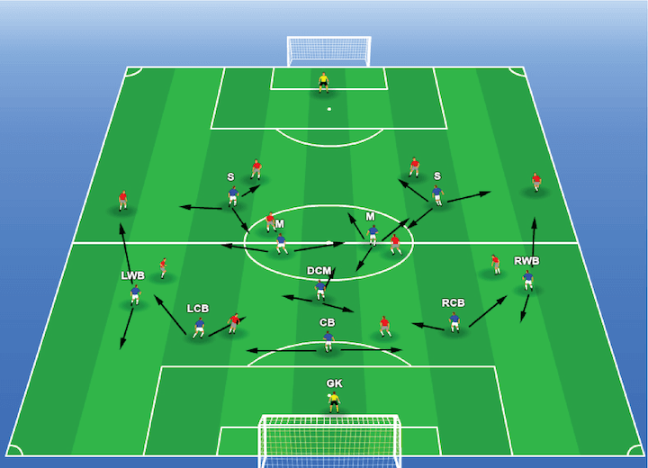
Αμυνόμενος στον σχηματισμό 5-3-2

Slide 28
Α΄ΜΕΡΟΣ
Με τόσους πολλούς παίκτες να βρίσκονται μπροστά από τη μεγάλη περιοχή, θα ήταν σχεδόν αδύνατο για τους αντίπαλους να μπουν στην περιοχή και να πετύχουν ένα σουτ προς την εστία.
Ως εκ τούτου, η κύρια απειλή θα είναι από μακρινές βολές ή σέντρες στη μεγάλη περιοχή από άουτ.
Καθώς οι μπακ συχνά θα πρέπει να αντιμετωπίσουν μόνοι τους εξτρέμ και μπακ της αντίπαλης ομάδας, ένας κεντρικός μέσος ή σέντερ μπακ θα πρέπει να συναντήσει και να τους βοηθήσει.
Αν και πρέπει να βεβαιωθούν ότι δεν αφήνουν κενά για να τα εκμεταλλευτούν οι αντίπαλοι πίσω τους.
Ο μπακ θα πρέπει να κοιτάξει να αντιμετωπίσει τον αντίπαλό του αν είναι δυνατόν ή να μπλοκάρει τη σέντρα στο κουτί.
Οι σέντερ μπακ, ωστόσο, θα πρέπει να είναι σε εγρήγορση για οποιονδήποτε κίνδυνο και να είναι έτοιμοι να ρίξουν και να απομακρύνουν την μπάλα, αν καταφέρει να μπει.
Οι χαφ θα πρέπει στη συνέχεια να κοιτάξουν να κερδίσουν οποιαδήποτε δεύτερη μπάλα και να την απομακρύνουν με ασφάλεια.
Ενώ δύο από τους σέντερ μπακ θα έπρεπε να μαρκάρουν τους επιθετικούς της αντιπάλου, ο σάρωθρος μπορεί στη συνέχεια να πέσει πίσω τους και να καθαρίσει τυχόν χαλαρές μπάλες που όντως περάσουν.
Εκτός από αυτό, μπορούν επίσης να βάλουν μια τελευταία πρόκληση σε οποιονδήποτε παίκτη που καταφέρνει να περάσει με φίδι.
Μπροστά από τους σέντερ μπακ και τους μπακ είναι τα τρία κεντρικά χαφ που θα πρέπει να ταλαιπωρήσουν και να τσακίσουν τους αντιπάλους και να προσπαθήσουν να κερδίσουν την μπάλα πίσω.

Slide 29
Β΄ΜΕΡΟΣ
Αυτοί οι τρεις πρέπει να έχουν μεγάλη αντοχή και να κοιτάζουν συνεχώς να κάνουν κοψίματα και να σκρινάρουν την άμυνα.
Όταν αμύνεται, ένας από τους επιθετικούς μπορεί επίσης να υποχωρήσει σε υποστήριξη. Αυτό στη συνέχεια κάνει το 5-4-1 το οποίο είναι ακόμη πιο δύσκολο να αναλυθεί.
Εάν είναι απαραίτητο, ο βασικός επιθετικός εκτός και εκτός έδρας μπορεί επίσης να ασκήσει πίεση στον παίκτη με τη μπάλα, αν και θα πρέπει πραγματικά να διατηρήσει την ενέργειά του και να φροντίσει να κρατήσει την κατοχή όταν έρθει στο χέρι του.
Καθώς ο σχηματισμός 5-3-2 μπορεί να είναι πολύ κουραστικός για τους παίκτες, τόσο σωματικά όσο και ψυχικά, πρέπει πραγματικά να βεβαιωθούν ότι θα διατηρήσουν την εστίασή τους για όλη τη διάρκεια του αγώνα.
Οι προπονητές θα πρέπει επίσης να κοιτάξουν να κάνουν αντικαταστάτες και να φρεσκάρουν την ομάδα όταν είναι δυνατόν.
Αν και είναι ένας πολύ αμυντικός σχηματισμός, το 5-3-2 μπορεί να αφήσει επικίνδυνα κενά πίσω όταν η ομάδα πιέζει και επιτίθεται.
Σε ένα 3-5-2, για παράδειγμα, οι σέντερ μπακ πρέπει να έχουν μεγάλη επίγνωση του χώρου σε κάθε πλευρά τους και να καλύπτουν τους ακραίους μπακ που έχουν σπρώξει προς τα εμπρός.
Ένας άλλος κίνδυνος είναι εάν η ομάδα αντεπιτεθεί πολύ νωρίς και πιαστεί όταν μεταβαίνει στην επίθεση.
Αυτό σημαίνει ότι ορισμένοι από τους παίκτες είναι εκτός θέσης, κάτι που μπορεί να οδηγήσει σε ευκαιρίες για γκολ για τους αντιπάλους.
Εξαιρετικό στη χρήση αν έχετε πολλούς φανταστικούς αμυντικούς, το 5-3-2, όπως συμβαίνει με όλους τους σχηματισμούς, βασίζεται στο ότι οι παίκτες είναι πειθαρχημένοι και εργάζονται σκληρά για να πετύχει.

Slide 30
Συμπέρασμα
Ενώ οι περισσότεροι μάνατζερ επιλέγουν τον σχηματισμό 5-3-2 κυρίως για αμυντικούς σκοπούς, μπορεί στην πραγματικότητα να είναι αρκετά επιθετικός, με την προϋπόθεση ότι έχετε το κατάλληλο προσωπικό.
Με πέντε αμυντικούς στην πλάτη και τρεις μάχιμους χαφ να κυνηγούν και να πιέζουν τους αντιπάλους μπροστά τους, ο σχηματισμός μπορεί να είναι ένας εφιάλτης για κάθε ομάδα.
Μόλις κερδίσει την μπάλα πίσω, η ομάδα μπορεί στη συνέχεια να ξεκινήσει μια θανατηφόρα αντεπίθεση ή να πιέσει προς τα πάνω σε ένα πιο επιθετικό 3-5-2.
Με δύο επιθετικούς μπροστά, η ομάδα θα πρέπει να μπορεί να δημιουργήσει ευκαιρίες για γκολ, υπό την προϋπόθεση φυσικά ότι δεν πέφτουν πολύ βαθιά.
Καθώς μπορεί να είναι και αμυντικό και επιθετικό, ανάλογα με τις οδηγίες που δίνετε, το 5-3-2 μπορεί να είναι ένας εξαιρετικός σχηματισμός για χρήση με τη σωστή νοοτροπία, τακτική κατανόηση και σκληρά εργαζόμενους παίκτες.

Slide 31
Ευχαριστώ για την Προσοχή σας!!

